Slide 1
สถานการณ์ที่ 4
รายชื่อสมาชิกในกลุ่ม
นางสาว กมลวรรณ มณีวงศ์ เลขที่ 14
นางสาว ปุณณิศา กุลบุตรดี เลขที่ 26
นางสาว ฟิตรียา บุญให้ เลขที่ 27
นางสาว แวอัลฮัสเวียร์ สะแลแม เลขที่ 28
นางสาว ชิสาพัชร์ บุญช่วย เลขที่ 29

Slide 2
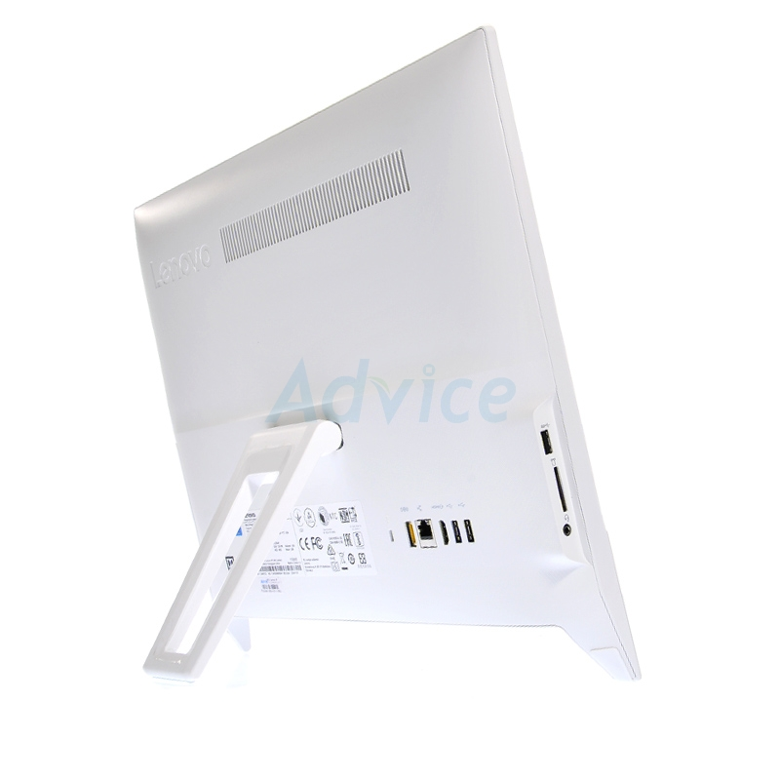
เครื่องคอมพิวเตอร์ที่นักเรียนเลือก
แทรกรูปลงตำแหน่งนี้

Slide 3
รายละเอียดของเครื่องคอมพิวเตอร์
CPU : Intel Pentium J4205 1.50 GHz
RAM : 4GB DDR3
HDD : 500GB
Graphics : Integrated
Display : 19.5 inch
IPSOS : DOS

Slide 4
สรุปการเลือกเครื่องคอมพิวเตอร์จากสถานการณ์
พิมพ์สรุปประมาณว่าคอมพิวเตอร์ที่นักเรียนเลือกมานั้น เน้นที่อุปกรณ์ใดเพื่อให้เหมาะสมกับสถานการณ์ที่ได้รับ และสรุปราคา
งบประมาณ | ราคาคอมพิวเตอร์ของนักเรียน | ส่วนต่าง
15,000 | 9,900 | 5,010

